Slide 1
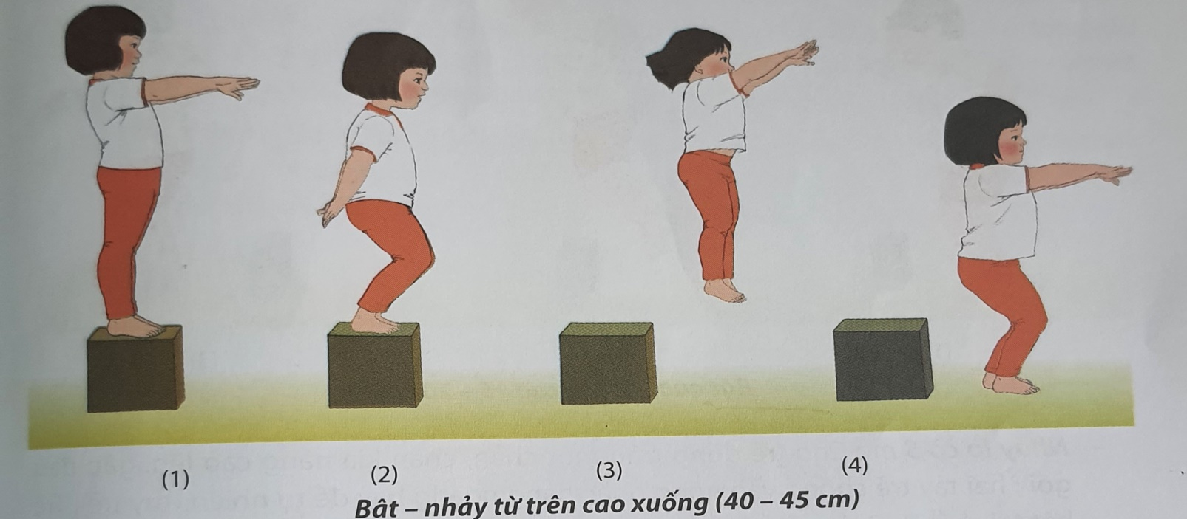
Vận động cơ bản
“BẬT-NHẢY TỪ TRÊN CAO XUỐNG (40-50cm)"
Bật –nhảy từ trên cao xuống (40-50cm):
Cho trẻ đứng trên khối hộp gỗ (hoặc ghế), có độ cao từ 40-45cm. Trẻ đứng tự nhiên, tay đưa từ sau ra trước, đồng thời hơi khuỵu gối. Trẻ nhún chân và bật lên cao, khi rơi chạm đất bằng mũi bàn chân, gối hơi khuỵu, tay đưa ra trước để giữ thăng bằng. (lưu ý:nhắc trẻ không lao người về phía trước)

